Slide 1
Istituto Comprensivo Aldo Moro di Solbiate Olona

Slide 2
INDAGINE PRELIMINARE
SEI PRONTO A FAR DIVENTARE LA TUA SCUOLA UNA GREEN SCHOOL
ABBIAMO BISOGNO DI TE!!!
DOBBIAMO CREDERCI,
RIMBOCCARCI LE MANICHE,
INDAGARE E
AGIRE!!
ABBIAMO PENSATO DI PARTIRE DAI RIFIUTI!!!
TI RICORDI IL CORTILE DELLA SCUOLA QUALCHE SETTIMANA FA????
MA I PILASTRI SONO TANTI:
energia, rifiuti, mobilità, acqua,
sprechi alimentari, biodiversità
A TE COSA POTREBBE INTERESSARE?
FAI UNA CROCETTA IN CORRISPONDENZA DI QUELLO
SU CUI VORRESTI AGIRE:
• ENERGIA
• RIFIUTI
• MOBILITÀ
•ACQUA
• SPRECHI ALIMENTARI
• BIODIVERSITÀ

Slide 3
ECCO LE PREFERENZE …
RIFIUTI 47
ACQUA 29
ENERGIA 19
SPRECHI ALIMENTARI 17
BIODIVERSITA' 12
MOBILITA' 10
8 assenti, ma sono comunque in testa i RIFIUTI!!

Slide 4
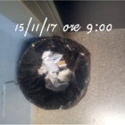
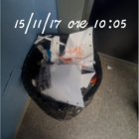
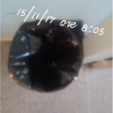
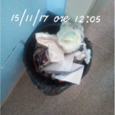
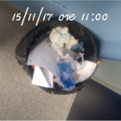
GINO IL CESTINO che ingrassa il mattino

Slide 5
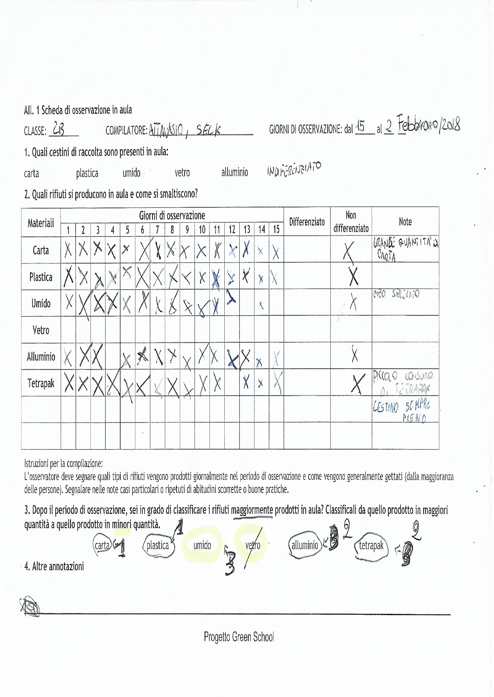
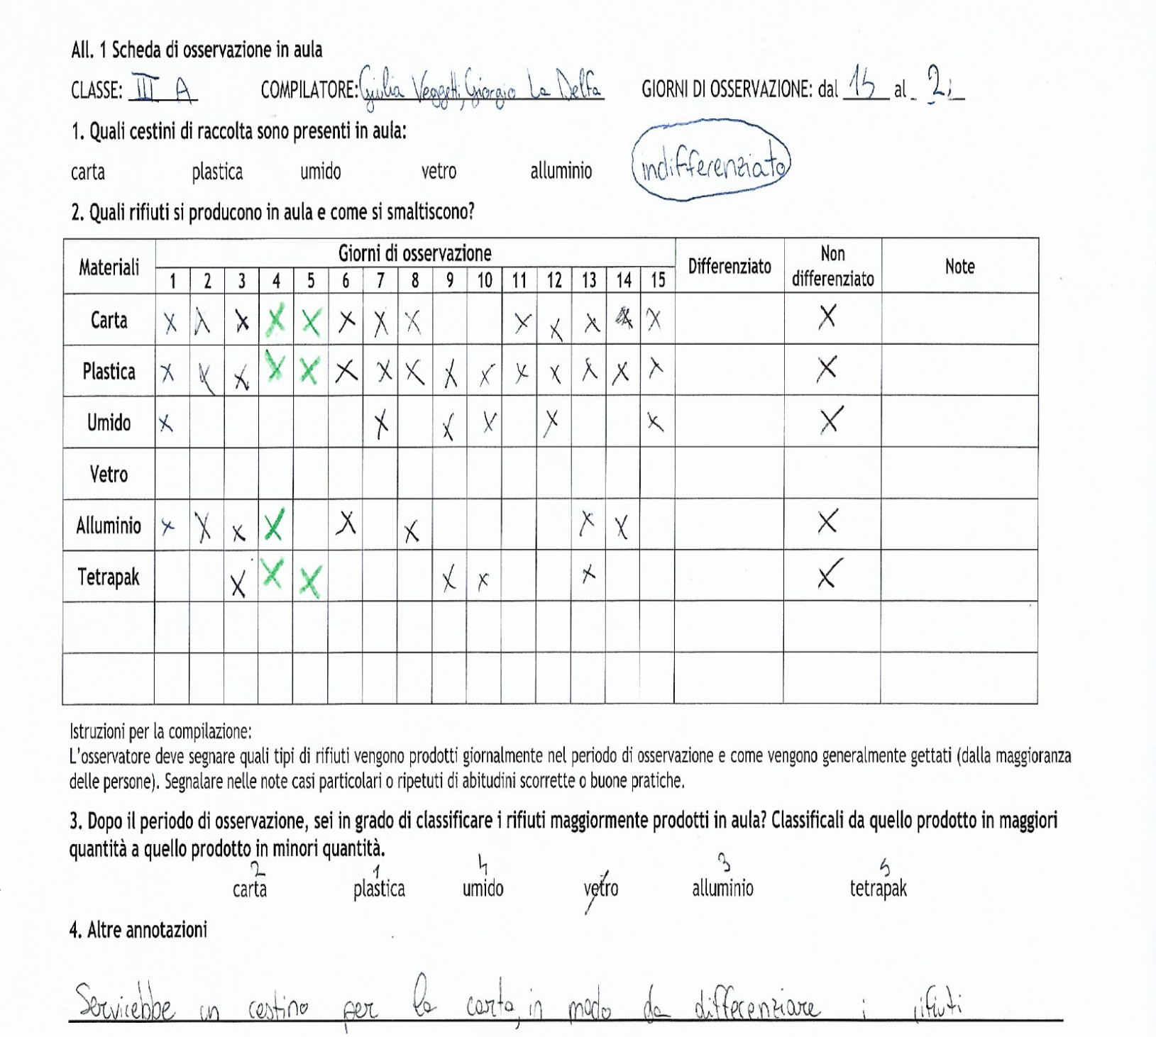
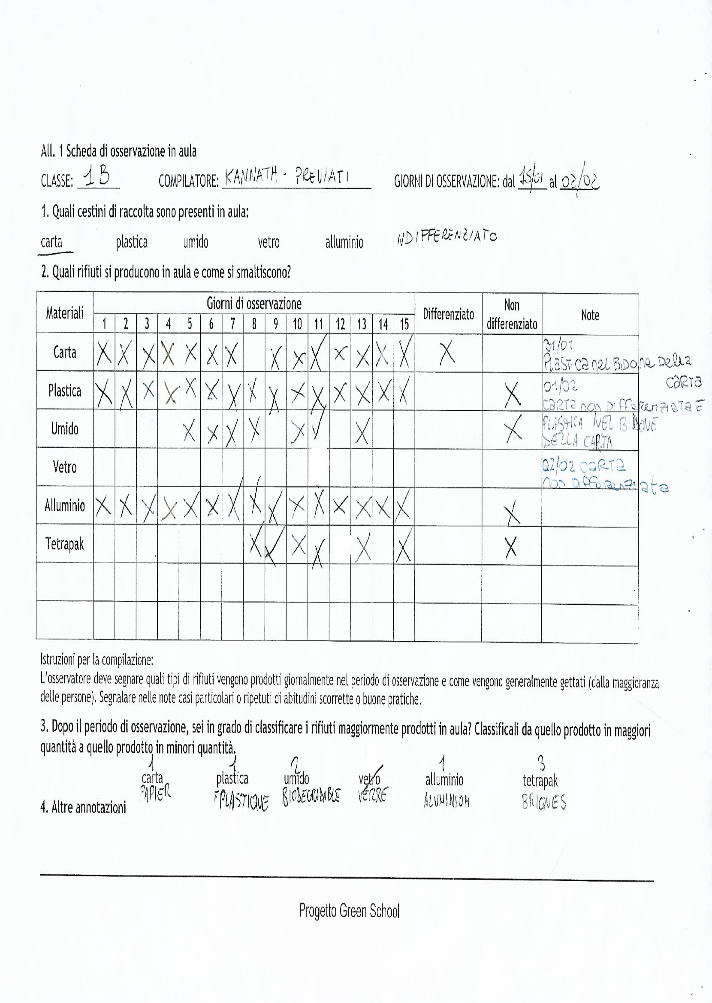
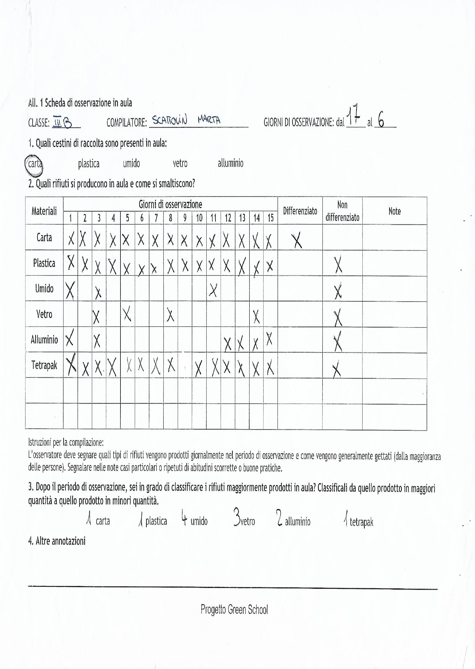
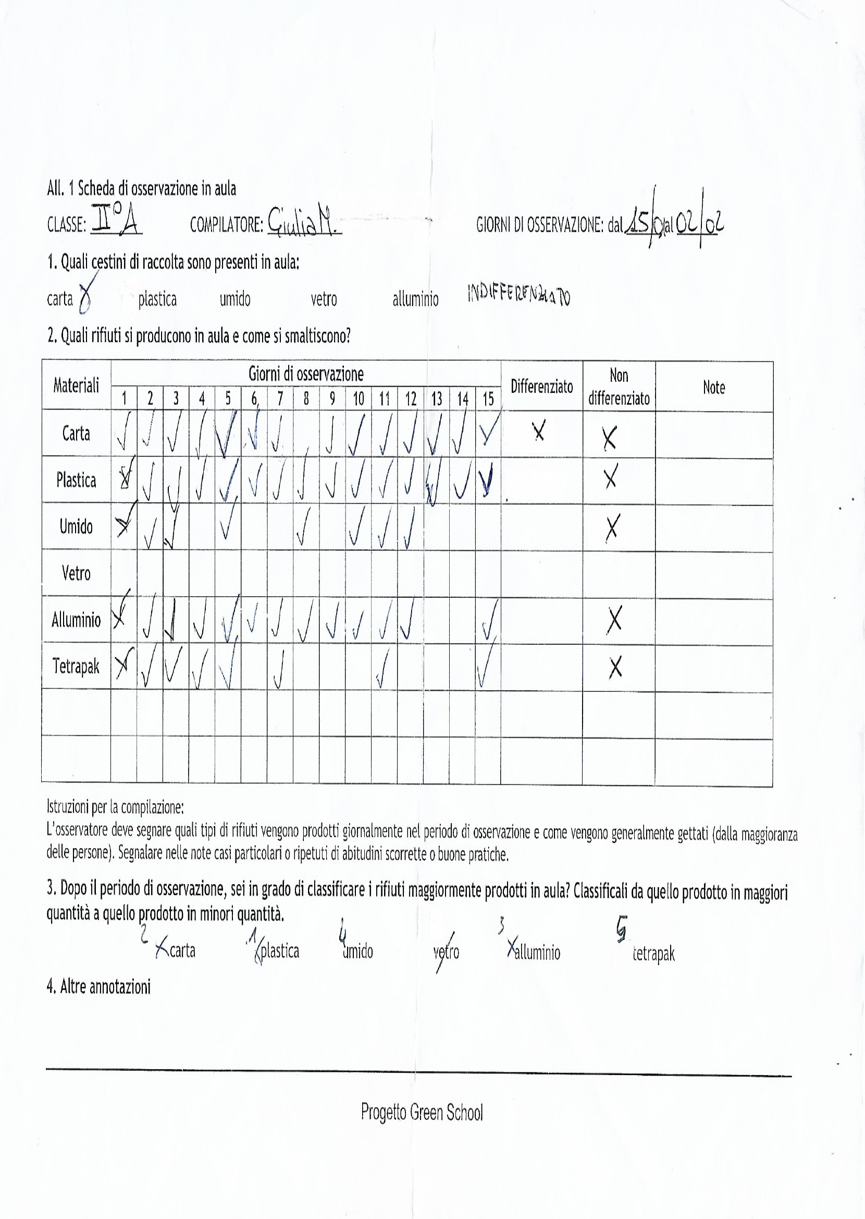
SCHEDE DI OSSERVAZIONE

Slide 6
INTERVISTA AL PERSONALE DELLA SCUOLA

Slide 7
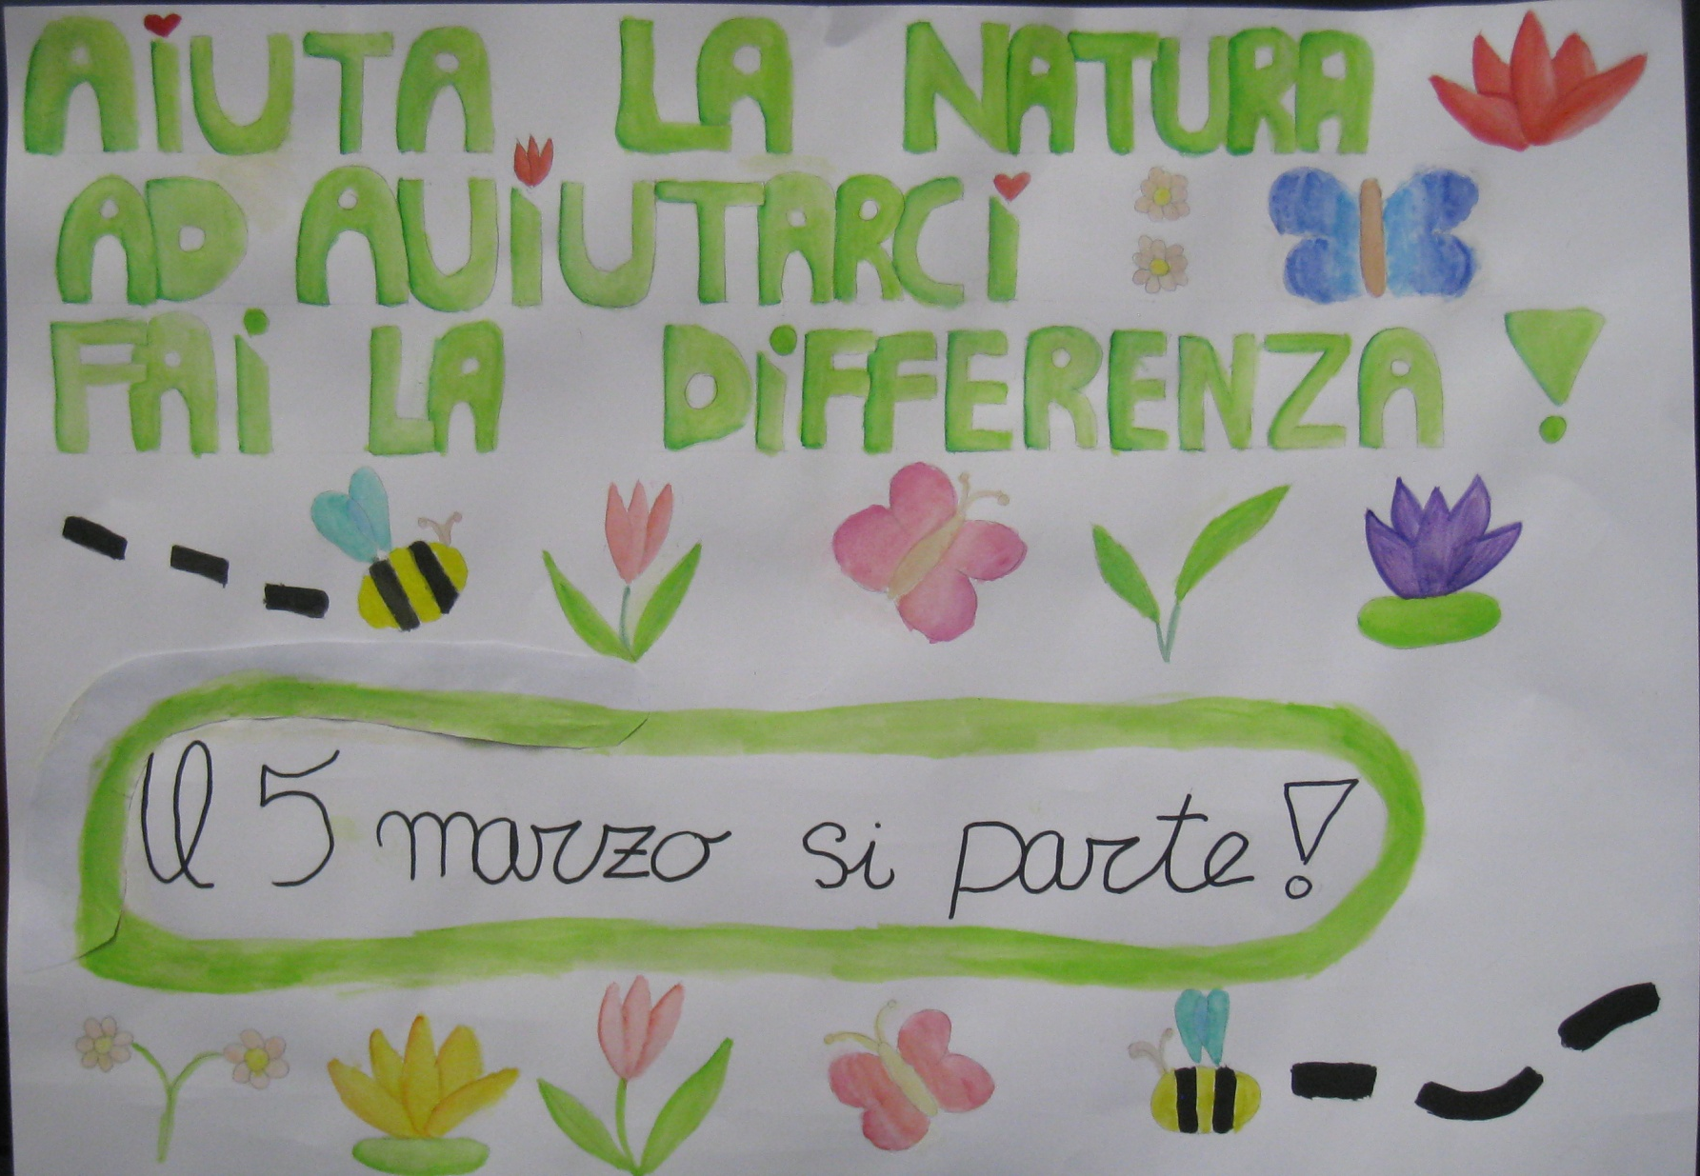
ECCO COME TUTTO È INIZIATO …

Slide 8
IL “RIFIUTOGIOCO”
3^B
Il “rifiutogioco” è un gioco sulla raccolta differenziata a cura dell’insegnante di lettere della classe 3^B e proposto all’openday delle future classi prime.

Slide 9
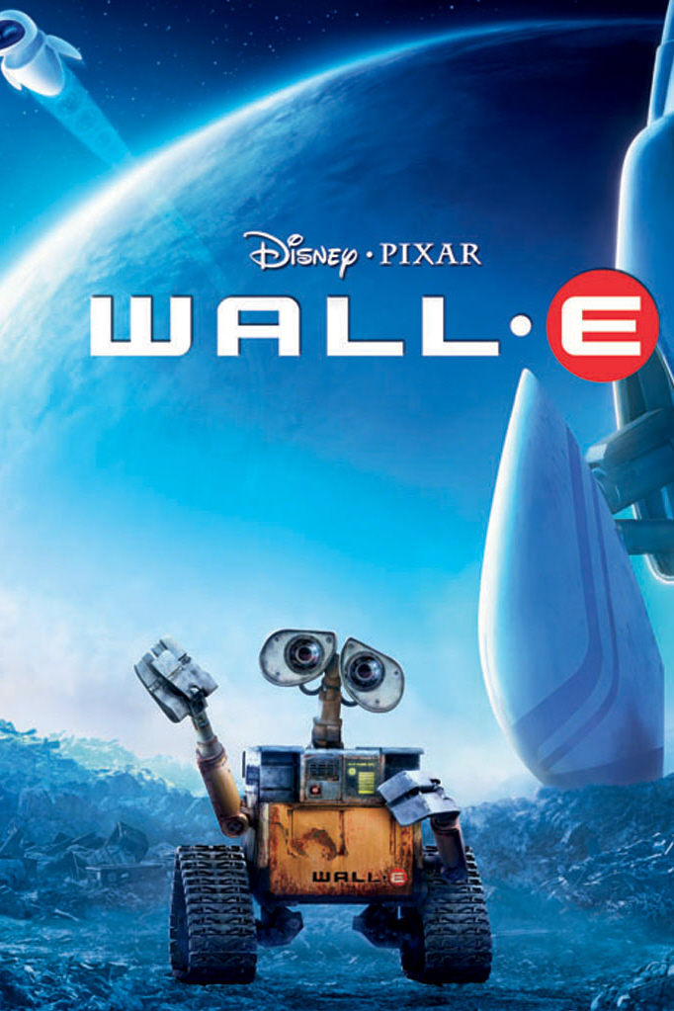
FILM WALL-E

Slide 10
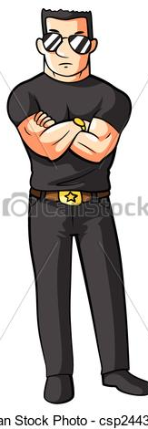
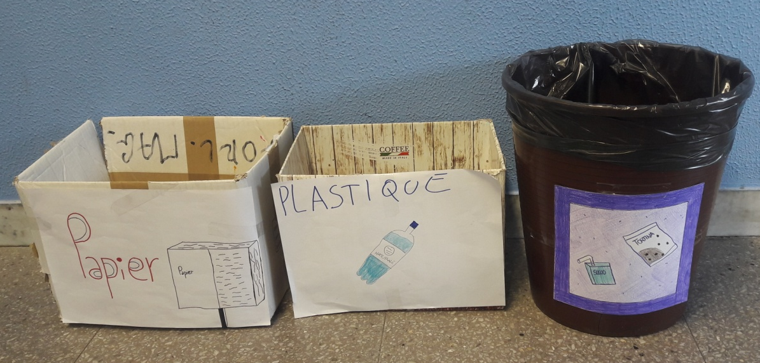
PREPARAZIONE DEI CESTINI
1^A – 1^B

Slide 11
SEGNALIBRI SULLA RACCOLTA DIFFERENZIATA
2^A
2^B

Slide 12
I GESTI ECOLOGICI 3^A

Slide 13
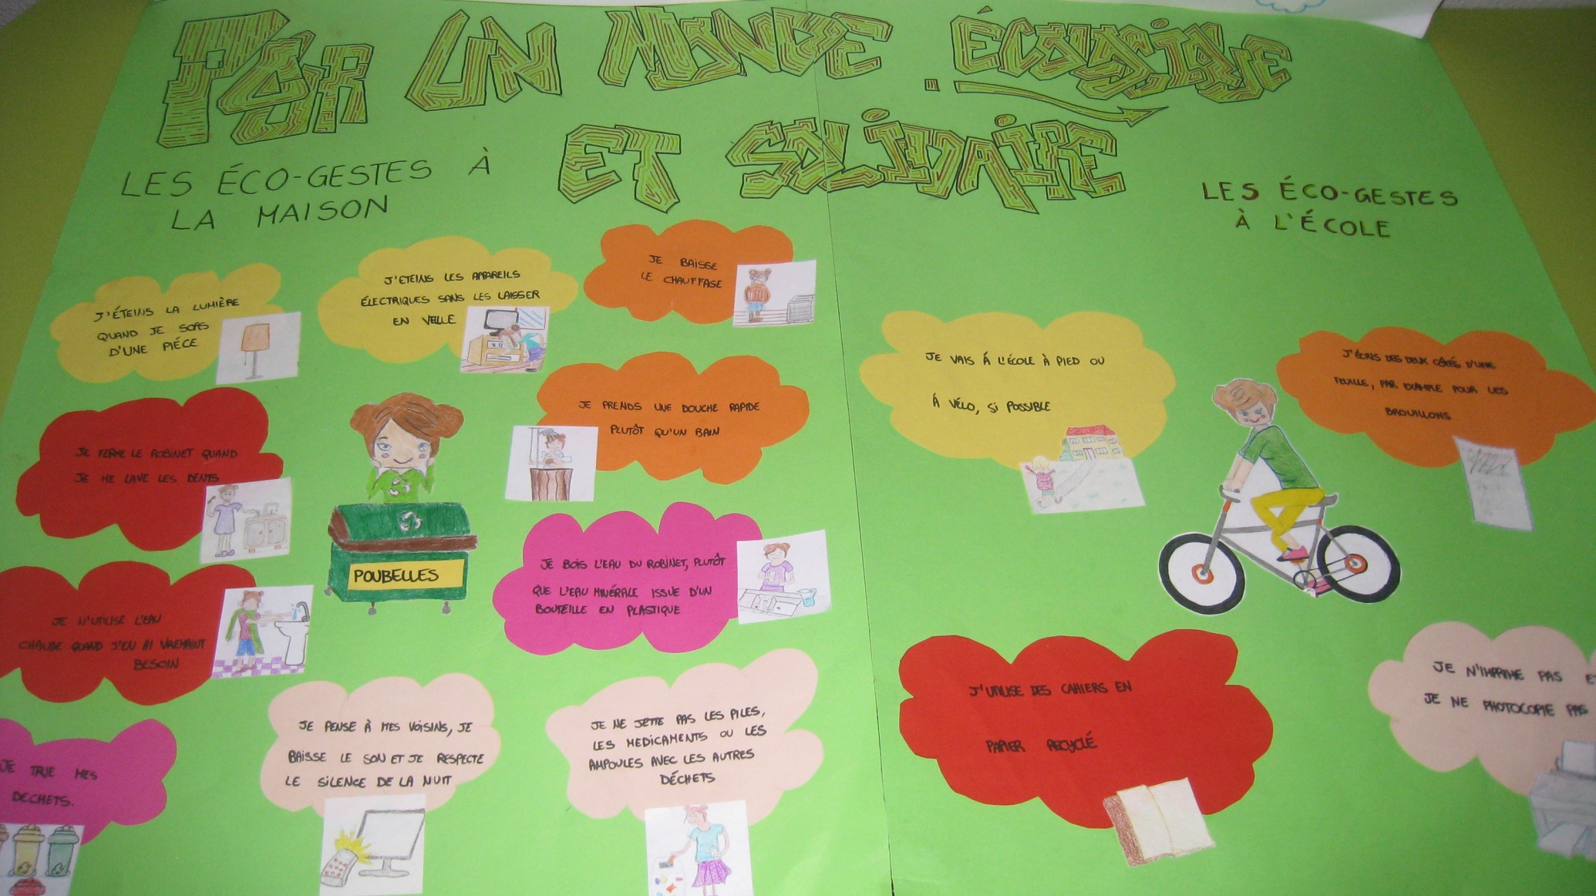
I GESTI ECOLOGICI 3^B

Slide 14
LA CANZONE SUI RIFIUTI 1^A

Slide 15
LA CANZONE SUI RIFIUTI 1^B

Slide 16
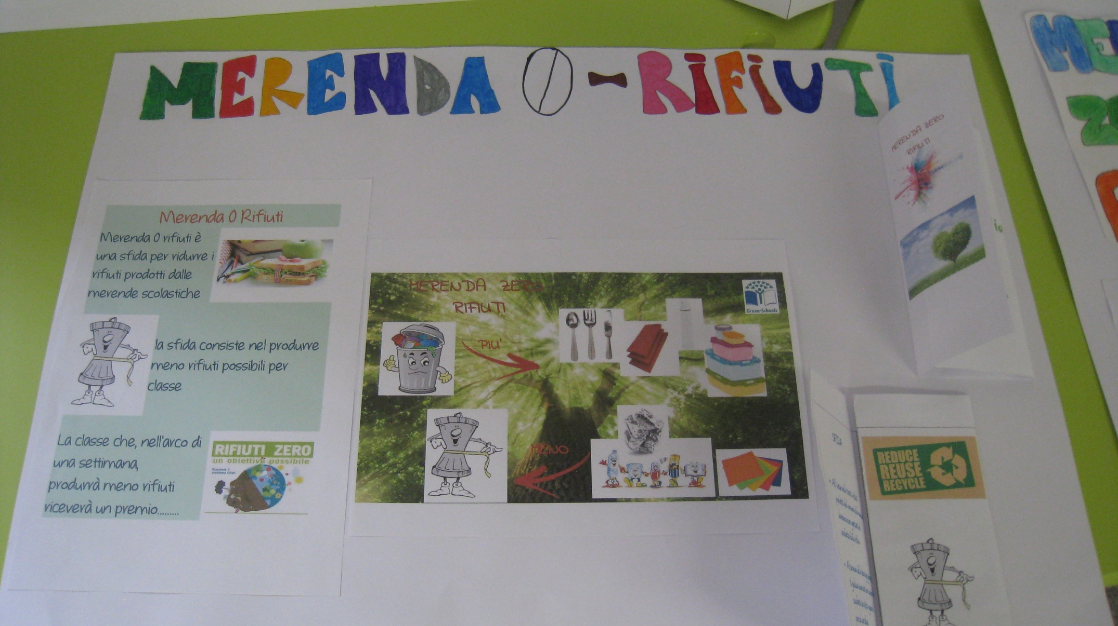
MERENDA ZERO RIFIUTI
CHE COS’È?

Slide 17
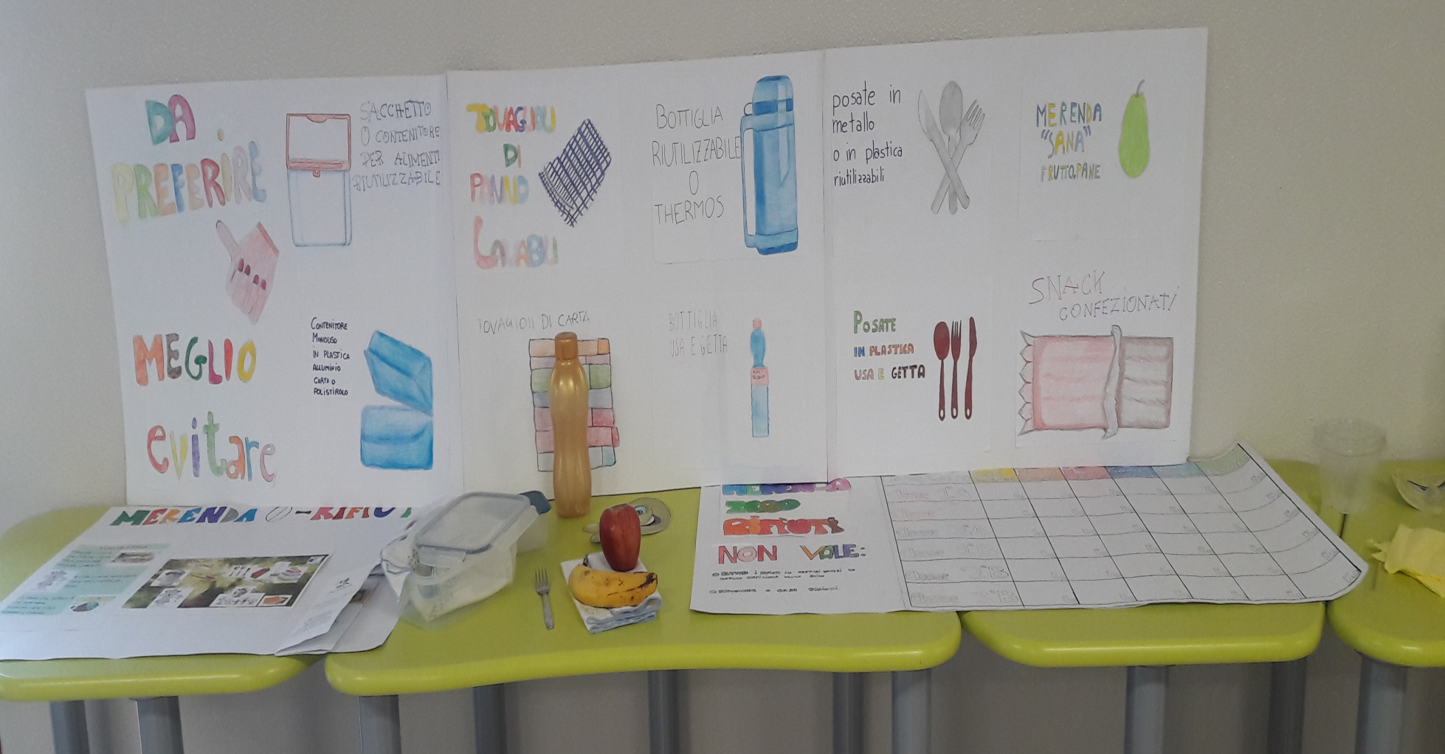
MERENDA ZERO RIFIUTI
CONSIGLI

Slide 18
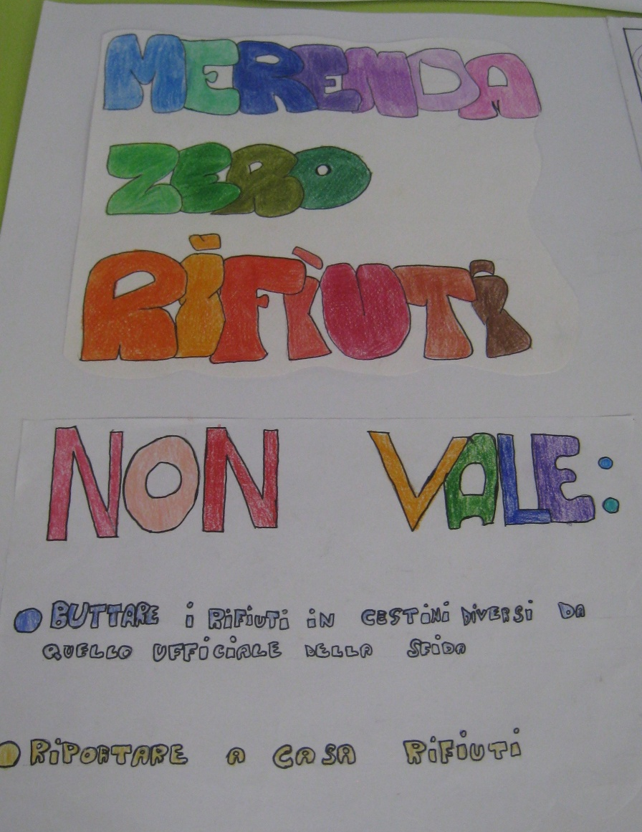
MERENDA ZERO RIFIUTI
REGOLE

Slide 19
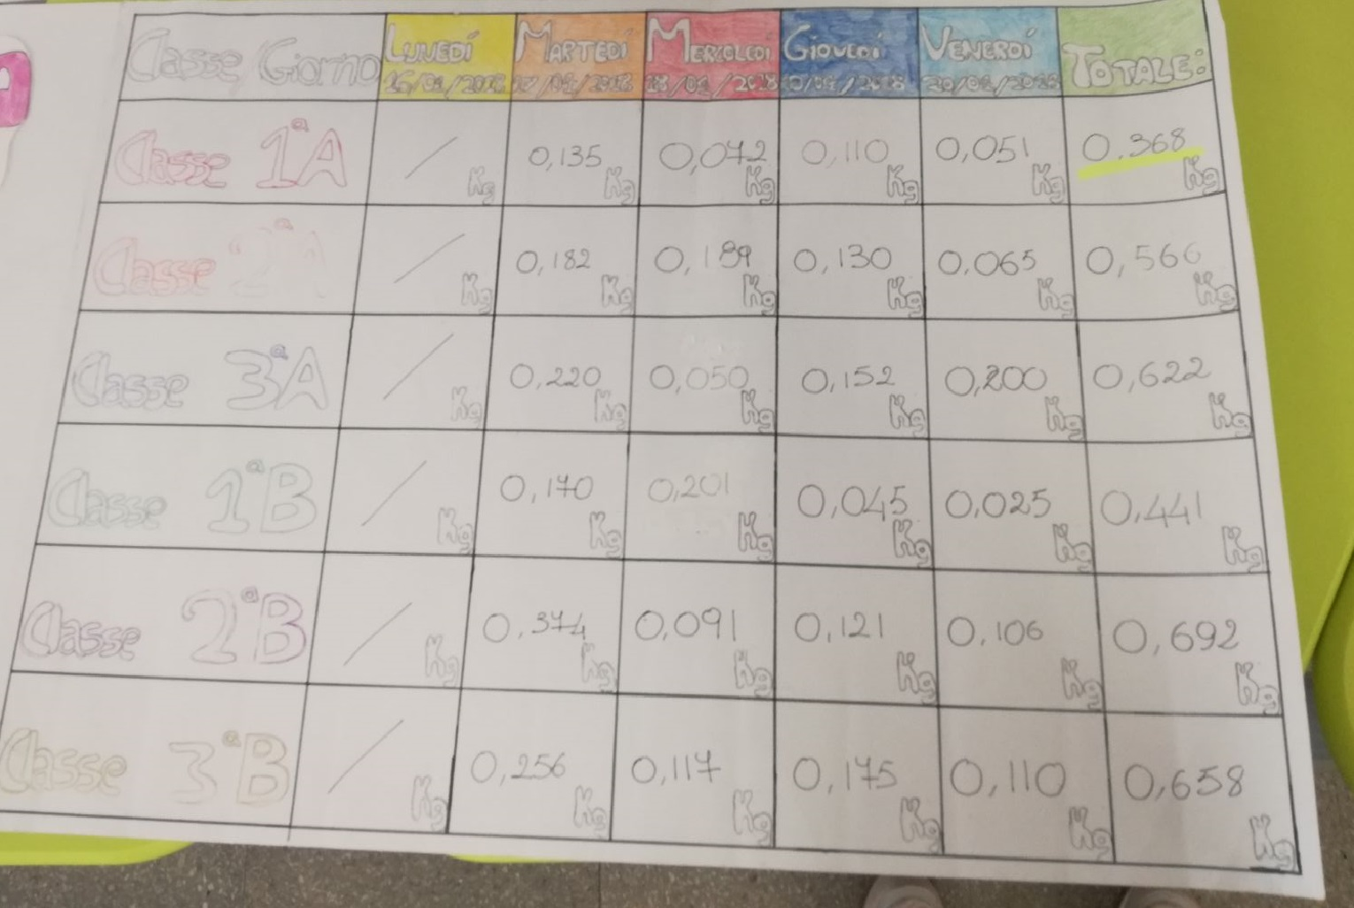
MERENDA ZERO RIFIUTI
DATI

Slide 20
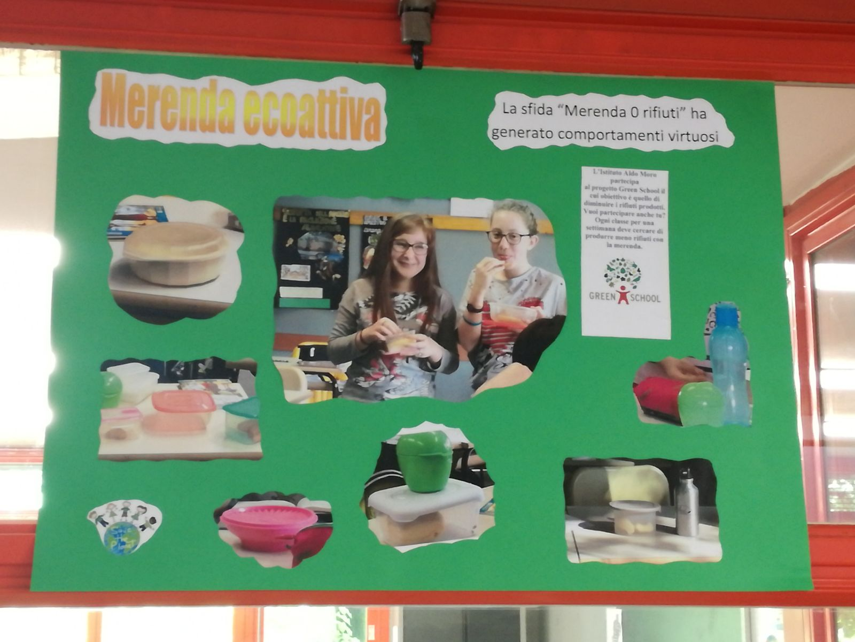
MERENDA ZERO RIFIUTI
COMPORTAMENTI VIRTUOSI

Slide 21
PESATE PRIMA DELL’AZIONE

Slide 22
PESATE DURANTE L’AZIONE

Slide 23
GRAFICO kg DI RIFIUTI PRODOTTI

Slide 24
COMPARAZIONE kg DI RIFIUTI E DI CO2 EMESSA

Slide 25
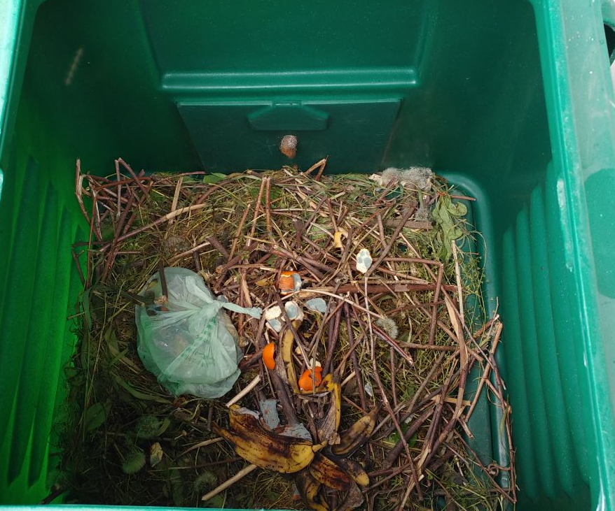
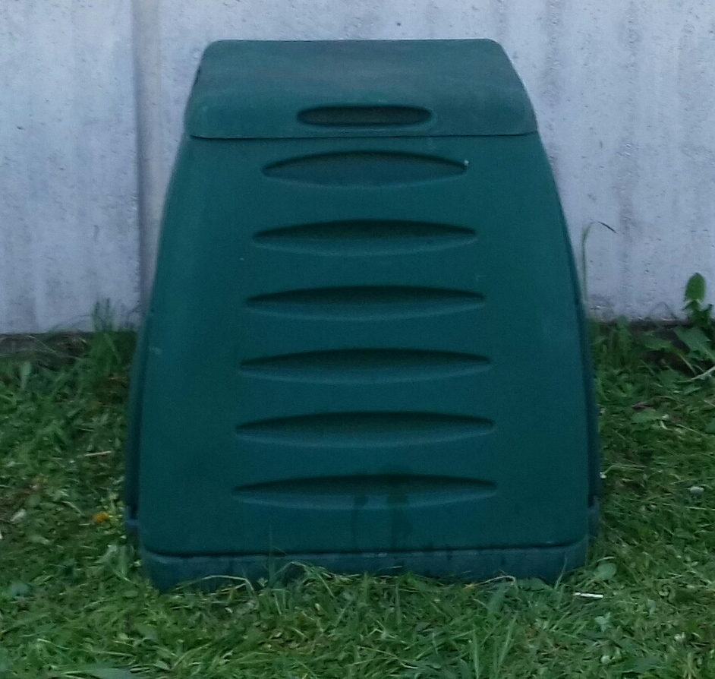
COMPOSTAGGIO 3^A-3^B

Slide 26
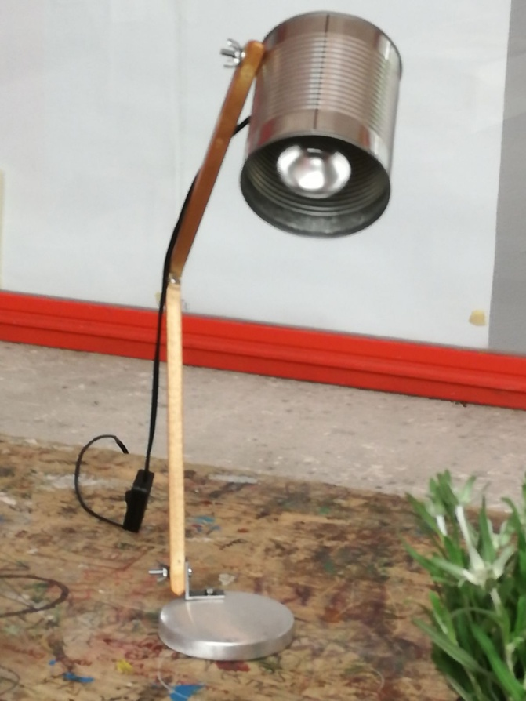
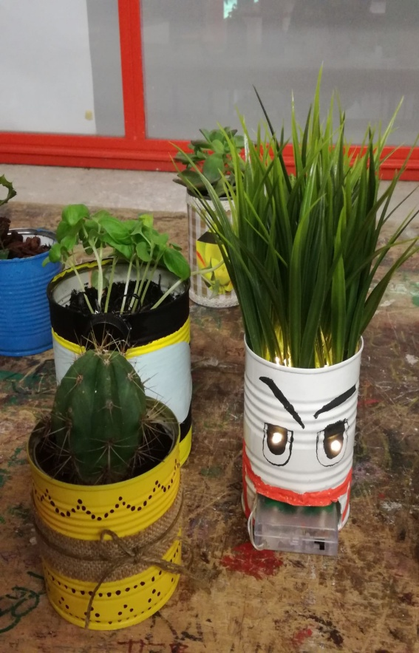
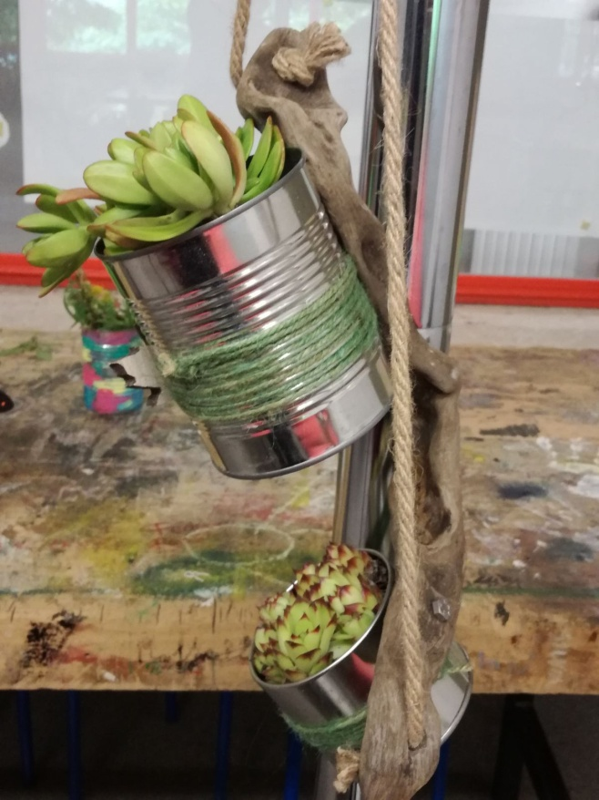
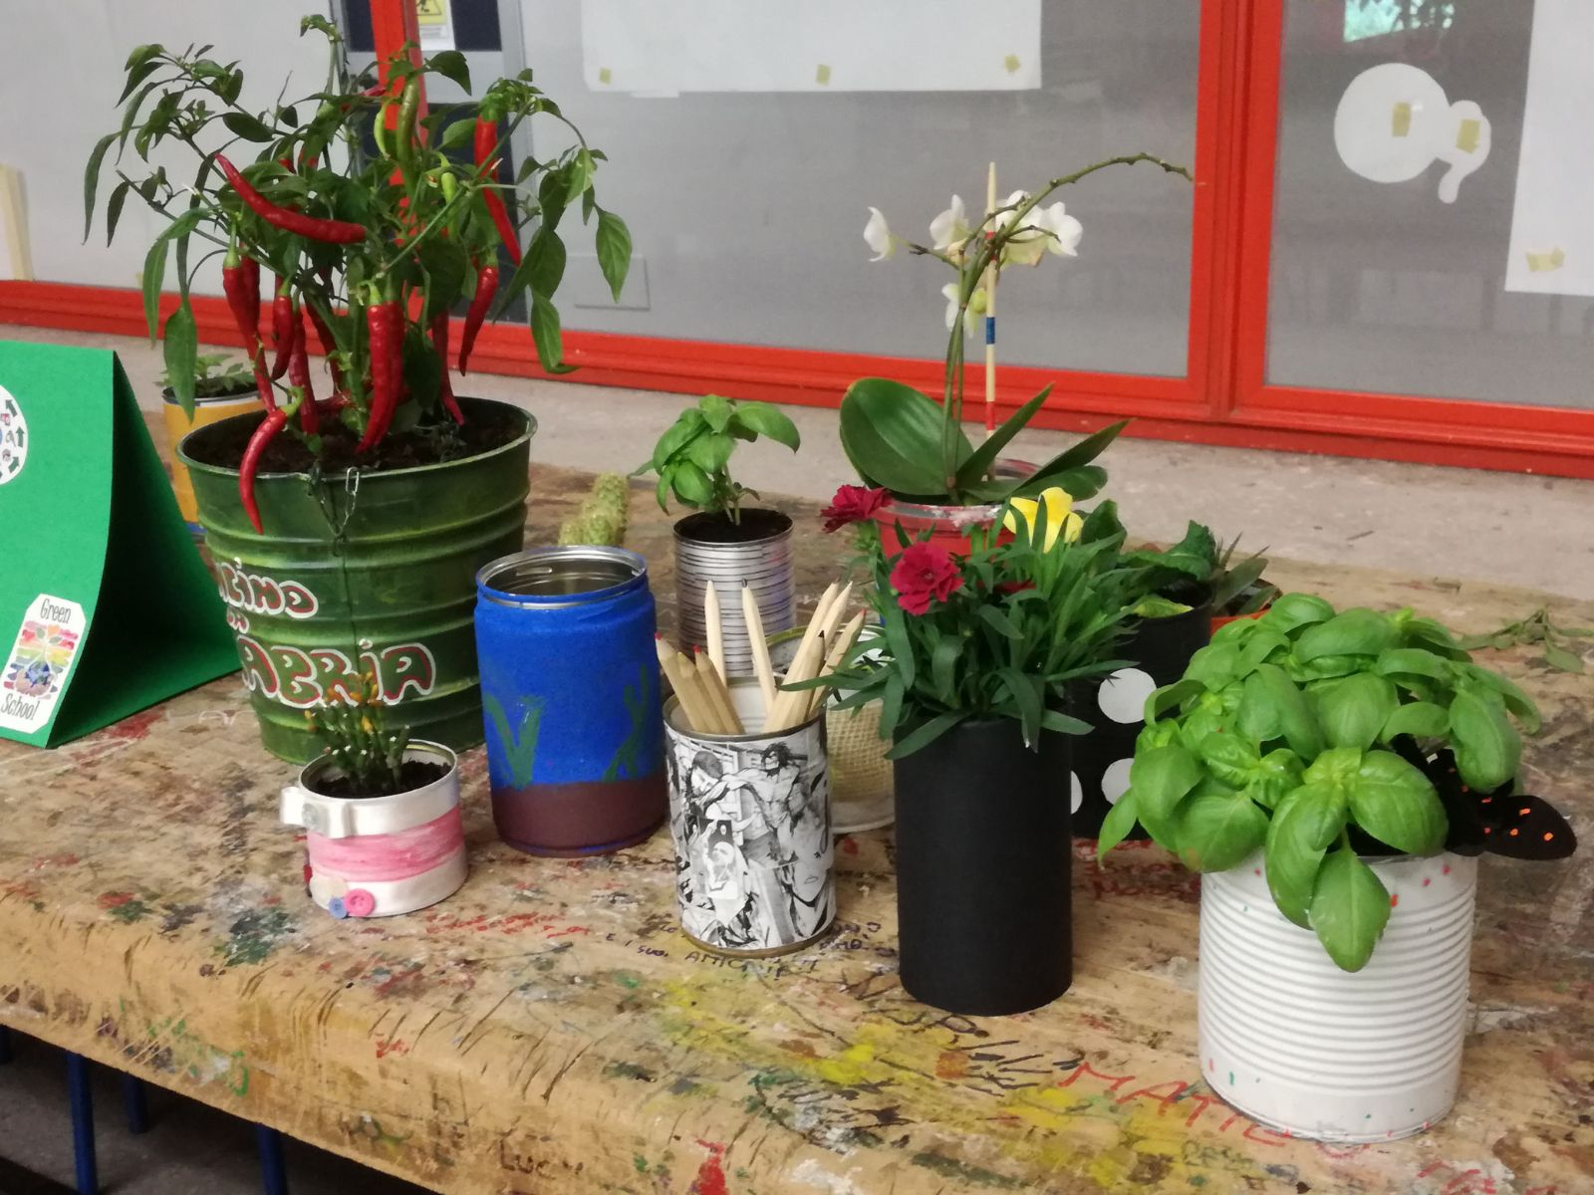
CONCORSO “UNA SECONDA VITA”

Slide 27
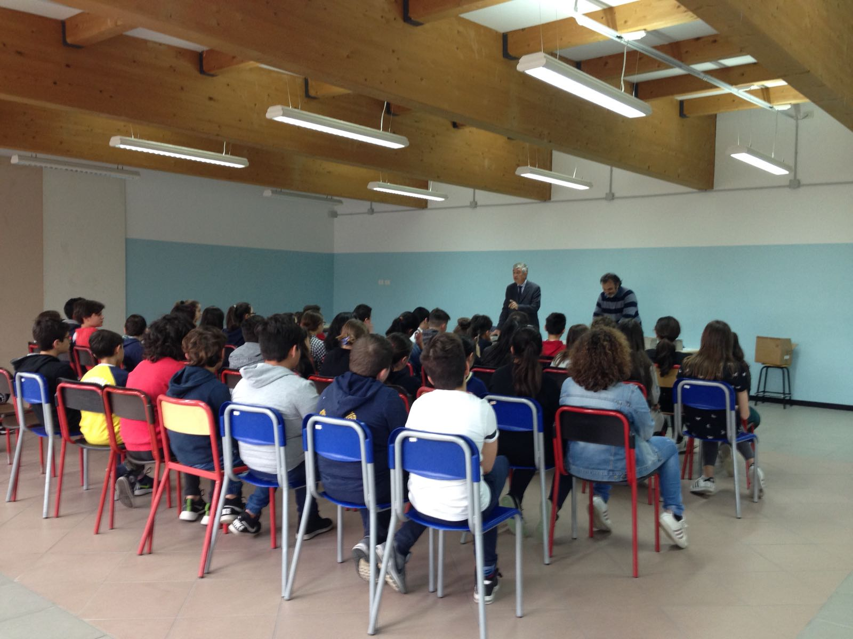
ECONORD: L’NTERVENTO DI UN INCARICATO

Slide 28
SI PARLA DI NOI
L’11 maggio verrà pubblicato, dal giornalista Matteo Garoni, sul giornale La Settimana un articolo sul nostro progetto scritto da Ilaria Semplici di 3^A

Slide 29
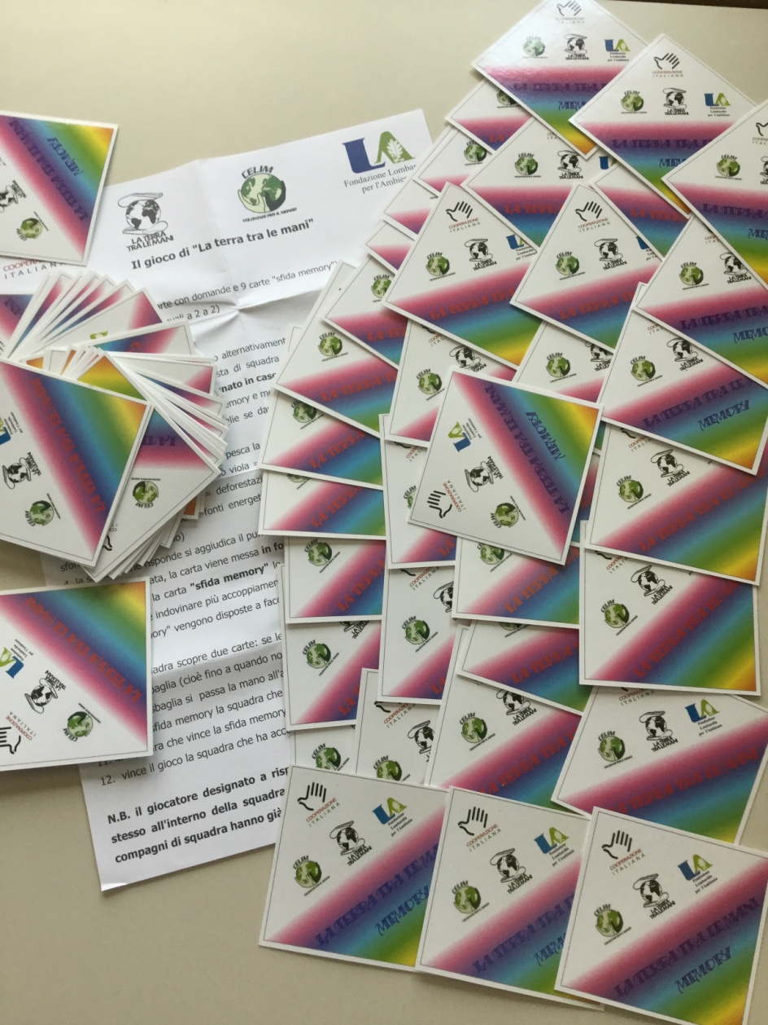
GIOCO FINALE: “LA TERRA FRA LE MANI”

Slide 30
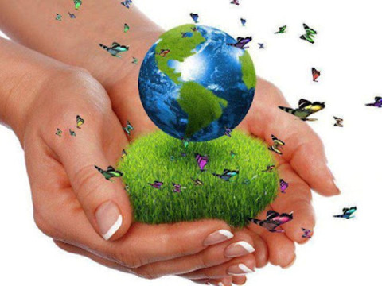
… TUTTI INSIEME PER UNA SCUOLA ECOLOGICA!

